Slide 1
勉強資料「命を守る情報について」
～大雨時に提供される情報の種類・提供元と伝わり方～
みずから守るプログラム～大雨が降ったら～

Slide 2
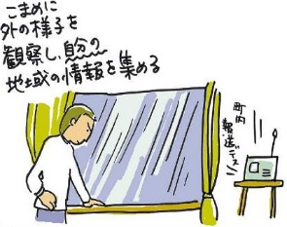
地震とは違う！ 水害に潜む危険
地域の様子
注意する情報と対応行動
～もし「ゲリラ豪雨」だったら～
大雨の発生
○テレビで注意報・警報が発令
○各自で情報収集を開始
○猛烈な雨が発生
○テレビで注意報・警報が発令
○気象情報・水位情報から、
状況を把握・予測
○市町村から避難情報が発令
○避難経路が浸水する前に、
避難所への避難を開始
河川の
水位上昇
水位が上昇せずに
一気に事態が進展
大規模な
水溜り
○避難所へ避難完了
○避難に遅れた場合は、２階や
近隣の高い建物等に一時避難
○突如、浸水が開始
○速やかに２階や高い建物等に
緊急一時避難
○今後の様子を調べるために、
情報収集に努める
【もし避難中に水が深くなったら】
○浸水時は足元が見えず、大変危険です。
○歩けないと感じたら、避難所に向かうことを避け、
近隣の高い建物に一時避難しましょう。
河川の
氾濫
突発的に発生する地震とは異なり、水害では状況に応じた臨機応変が求められます。
事態の予測と正しい行動のために、水害では「情報」の理解と活用が重要です。

Slide 3
命を守る情報の分類
 | テレビ・ラジオ等から 飛び込んでくる情報 | 判断に役立てるため、 みずから取得する情報
状況を 示す 情報 | ①雨量 →自宅の軒先・テレビ・ラジオ ②注意報・警報 →テレビ・ラジオ ③△△川洪水予報 →テレビ・ラジオ ○周囲の浸水状況 →自宅の軒先 | ④リアルタイムで詳細な気象情報 →インターネット ⑤水位情報 →インターネット （テレビのデータ放送でも取得可）
行動を 指南 する 情報 | ⑥避難情報 →広報車・同報無線等

Slide 4
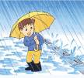
①雨量情報 （軒先から、テレビ・ラジオの天気予報から）
時間雨量 | 10～20ミリ | 20～30ミリ | 30～50ミリ |  | 50～80ミリ | 80ミリ～
雨の強さ | やや強い雨 | 強い雨 | 激しい雨 |  | 非常に 激しい雨 | 猛烈な雨
人の 受ける イメージ | ザーザーと降る | どしゃ降り | バケツをひっくり返したように降る |  | 滝のように降る（ゴーゴーと降り続く） | 息苦しくなるような圧迫感がある。恐怖を感ずる
人への 影響 | 地面からの跳ね返りで足元がぬれる | 都市では下水管から雨水があふれる |  |  | 傘は全く役に立たなくなる
災害 発生 状況 | この程度の雨でも長く続く時は注意が必要 | 側溝や下水、小さな川があふれ、小規模の崖崩れが始まる |  | 山崩れ･崖崩れが起きやすくなり危険地帯では避難の準備が必要 | 都市部では地下室や地下街に雨水が流れ込む場合がある マンホールから水が噴出する | 雨による大規模な災害の発生するおそれが強く、厳重な警戒が必要
注：平成20年8月末豪雨では、岡崎で146.5mm/時を記録
（資料）豊田市洪水ハザードマップ、気象庁
局所的には、雨量にばらつきがあります。
気象庁のホームページでは、レーダーも活用した県全域の雨量予測を行っています。

Slide 5
②注意報・警報 （テレビ・ラジオから）
気象庁
注意報
大雨注意報 | ○大雨による災害が発生するおそれがあると予想したときに発表します。
洪水注意報 | ○大雨、長雨、融雪などにより河川が増水し、災害が発生するおそれが
その他 | ○大雪注意報、風雪注意報、波浪注意報、高潮注意報、濃霧注意報、 雷注意報、乾燥注意報、なだれ注意報、着雪注意報、融雪注意報、 霜注意報、低温注意報、の計１６種類があります。
警報
大雨警報 | ○大雨による重大な災害が発生するおそれがあると予想されたときに、 発表されます。
洪水警報 | ○大雨、長雨、融雪などにより河川が増水し、重大な災害が発生する おそれがあると予想されたときに発表されます。
その他 | ○大雪警報、暴風警報、暴風雪警報、波浪警報、高潮警報、 の計７種類があります。
注意報・警報に気づいたら、すぐに情報収集を開始し、今後の事態の把握・予測に努めましょう。

Slide 6
③洪水予報 （テレビ・ラジオから）
気象庁・河川管理者
洪水予報って何？
○河川個別の洪水予報が、テレビ・ラジオを通じて提供されます。
○「洪水予報河川」について、提供されます。
○地方気象台と河川管理者が共同で提供します。
※地方気象台が発表する「洪水注意報」や「洪水警報」とは異なります。
○おおよそ3時間後を予測して発表されます。
新川での洪水予報の概要
種類 | 発表基準
新川氾濫注意情報 | ○基準地点の水位が、避難判断水位（T.P.3.00m)を超え、さらに上昇する恐れが あるとき ○避難判断水位（T.P.3.00m)を超える洪水となることが予想されるとき
新川氾濫警戒情報 | ○基準地点の水位が氾濫危険水位（T.P.5.20m）を超えることが予想されるとき
新川氾濫発生情報 | ○新川が氾濫したときに出される情報
解除 | ○洪水による危険がなくなったと認められるとき
 | 基準地点：水場川外水位

Slide 7
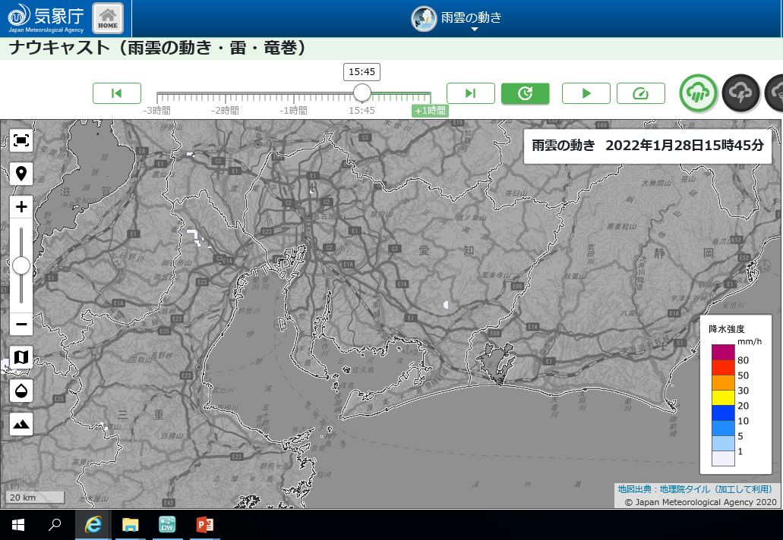
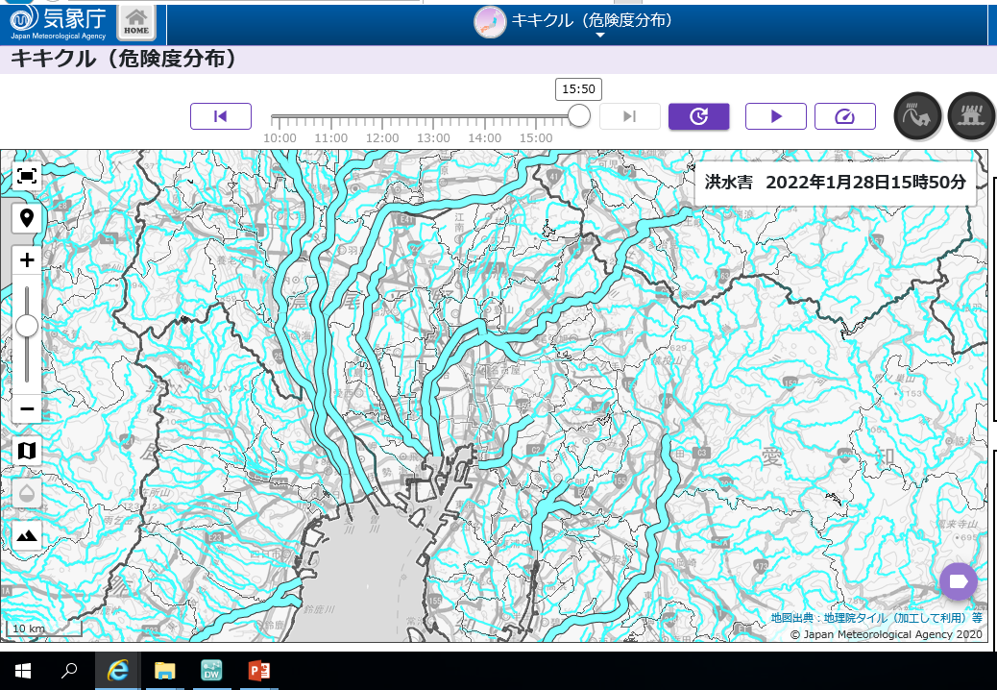
④リアルタイムで詳細な気象情報 （インターネットから）
気象庁
気象台ウェブサイト
(https://www.jma.go.jp/jma/index.html)
気象庁のウェブサイトでは、様々な情報が、リアルタイムで詳細に提供されています。
●雨雲の動き
レーダー観測に基づく5分ごとの降水強度分布、5分ごとの60分先までの降水強度分布の予測が表示されます。
●キキクル（警報の危険度分布）
雨によって引き起こされる災害の危険度の高まりを評価・判断した危険度分布の予測が表示されます。
気象庁ウェブサイトから

Slide 8
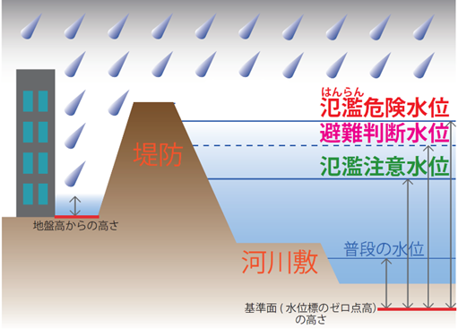
⑤水位情報 （インターネットから）
河川管理者
洪水予報河川・水位周知河川
氾濫危険水位（特別警戒水位）：
・市町村長の避難指示等の発令判断
の目安
・住民の避難判断の参考になる水位
避難判断水位：
・市町村長の高齢者等避難等の発令
判断の目安
・住民の氾濫に関する情報への注意
喚起
氾濫注意水位：
・水防団の出動の目安
水防団待機水位：
・水防団が出動のために待機する水位
水防団待機水位

Slide 9
⑤水位情報
市町村
市町村で水位監視システムを保有している場合は、その見方などをここにまとめましょう。

Slide 10
⑥避難情報 （広報車、同報無線、電話連絡等から）
市町村
出典：内閣府ウェブサイト
水害での正しい行動は、時間経過により変化します。
「避難所への避難」は、あくまで難を避けるための選択肢の一つです。
正しい行動を自ら判断しましょう。

Slide 11
⑥避難情報 □□市の避難情報発令の基準
市町村
市町村が定めた基準をここにまとめましょう。

Slide 12
おわりに 過去の水害事例の状況に応じて考えられる行動
状況
考えられる行動
○雨量などから予測して、
避難所へ避難完了
浸水する前
佐用町の事例
避難に遅れた、避難中に浸水が進展
○無理せず、比較的高い
場所に緊急一時避難
たとえば、「手づくりハザードマップ」で、避難の際の危険箇所を把握！
○雨量などから予測して、
避難所へ避難完了
浸水する前
岡崎市の事例
家の周りに小規模な浸水
○近隣の高い建物や高台に
緊急一時避難
たとえば、近所に声かけする仕組みを作る！
台風接近の前
○台風情報から被害を予測
し、安全な市町村へ避難
伊勢湾台風
たとえば、地域の連絡網を作り、一斉避難する仕組みを作る！

Slide 13
終わり

